Slide 1
A Hierarchical Deep Architecture and Mini-Batch Selection Method For Joint Traffic Sign and Light Detection
Alex D. Pon, Oles Andrienko, Ali Harakeh, and Steven L. Waslander
Mechanical and Mechatronics Engineering Department University Of Waterloo Waterloo ON Canada
15th Conference on Computer and Robot Vision (CRV)
汇报人：刀坤
学号：19210240078
2019/11/01

Slide 2
目录
首先
其次
然后
最后
研究意义
模型介绍
实验配置
实验结果

Slide 3
（一）研究意义

Slide 4
交通标志、灯识别现状
车载GPU数量及电力供应限制和较高的算力、实时性要求的冲突；
缺少同时标注了交通标志和交通灯公开数据集；
联合不同数据集训练和数据overlapping的冲突。

Slide 5
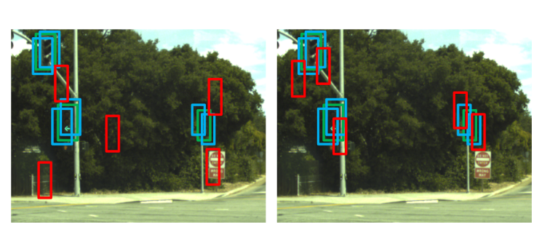
数据overlapping

Slide 6

交通灯数据集
LaRA：图像分辨率低、评价机制不适用；
LISA：某些较小的交通灯未标注、测试集标注和图像存在部分不一致；
Bosch：包含较多富有挑战性的较小的交通灯，提供了标准的评估程序。

Slide 7
交通标志数据集
GTSDB：实际场景中交通标志裁剪后的图像，图像中仅包含小部分道路场景；仅包含四类标志；已有很多算法实现100%的精度；
Tsinghua-Tencent 100K: 包含45类国内的常见交通标志；由汽车采集得到真实道路场景图像；有标准的评估程序，很多较新的算法都在该数据集上进行了评估，便于算法比较。

Slide 8
作者宣称的贡献
设计了分级网络，先检测大类（灯或标志），再预测子类；
解决了联合数据集带来的overlapping问题；
是第一个能同时检测交通灯和标志的模型，并在Bosch 数据集优于state-of-the-art效果。

Slide 9
（二）模型介绍

Slide 10
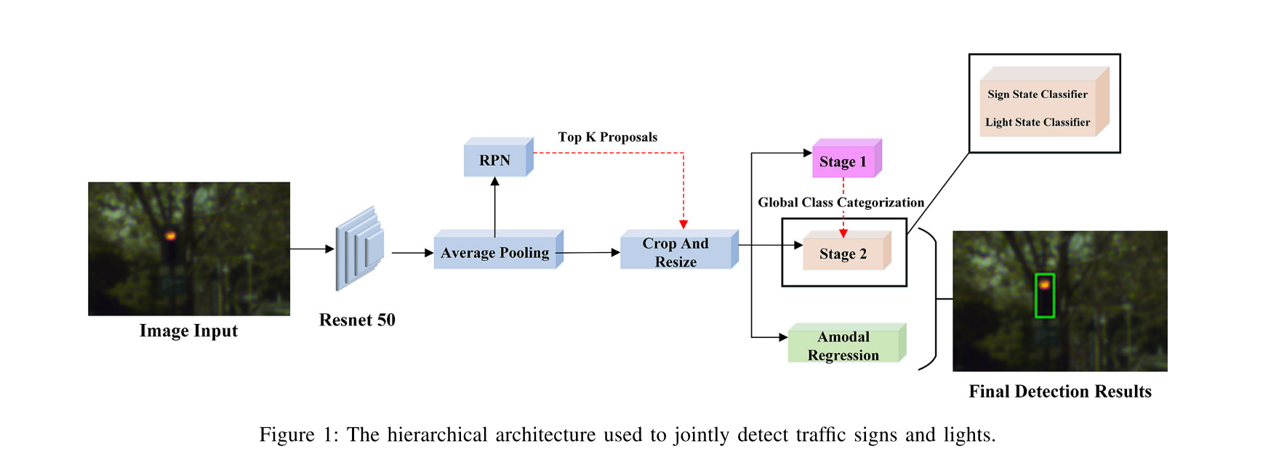
网络模型
Faster R-CNN的RPN + 二级分类

Slide 11
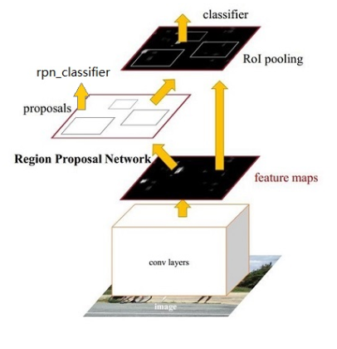
Faster R-CNN
Conv 层：首先使用一组基础的conv+relu+pooling层提取图像的feature map。该feature map被共享用于后续RPN层和全连接层；
RPN(Region Proposal Network)：RPN网络用于生成proposal。RPN层通过softmax判断anchor属于positive或者negative，再利用bounding box 回归修正anchor获得精确的proposal；
RoI Pooling：该层收集输入的feature map和proposal，综合这些信息后提取proposal feature map，送入后续全连接层；
分类：利用proposal feature map计算proposal的类别，同时再次bounding box 回归获得检测框最终的精确位置。

Slide 12
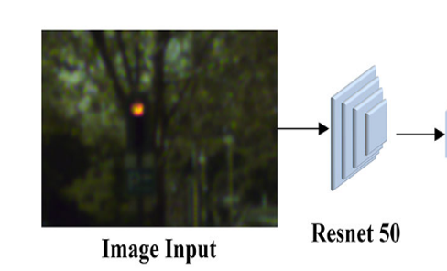
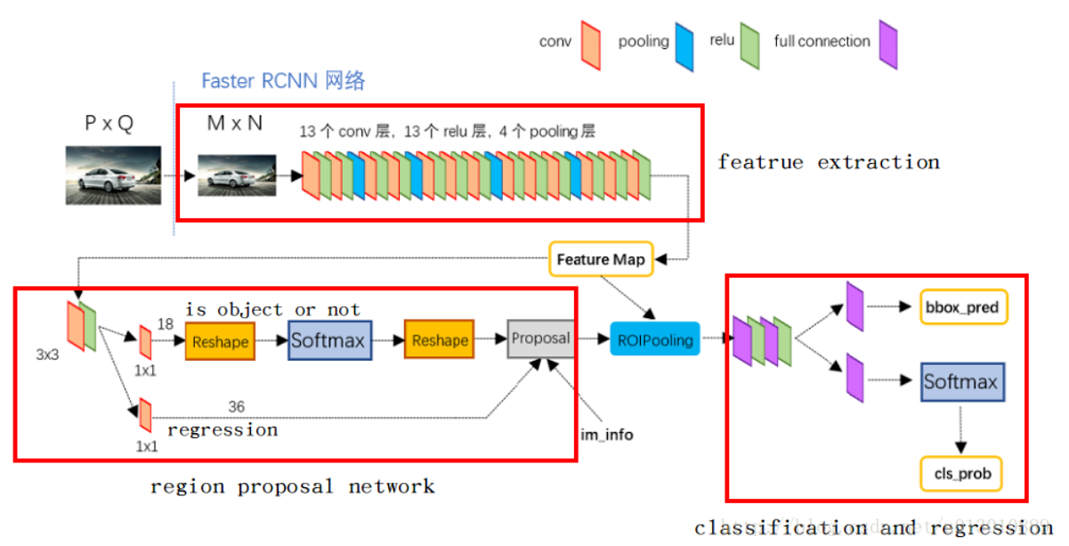






Faster R-CNN 与 RPN
Faster R-CNN网络

Slide 13
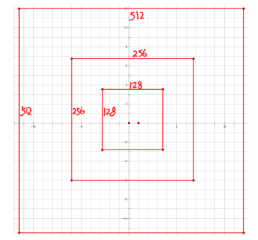
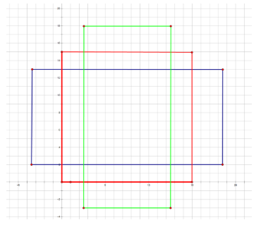
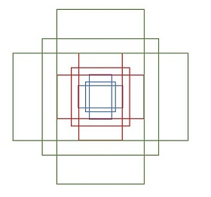
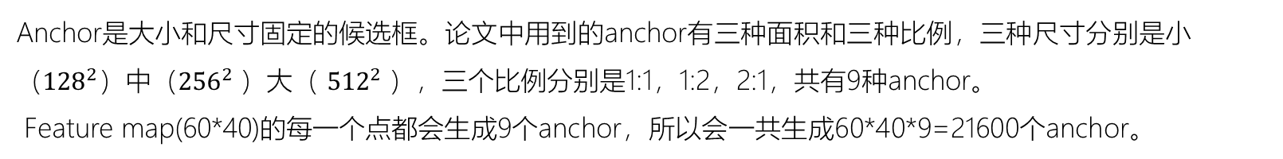
Anchor
Anchor是大小和尺寸固定的候选框。论文中用到的anchor有三种面积和三种比例，三种尺寸分别是小（${128}^{2}$）中（${256}^{2}$）大（ ${512}^{2}$），三个比例分别是1:1，1:2，2:1，共有9种anchor。
Feature map(60*40)的每一个点都会生成9个anchor，所以会一共生成60*40*9=21600个anchor。

Slide 14
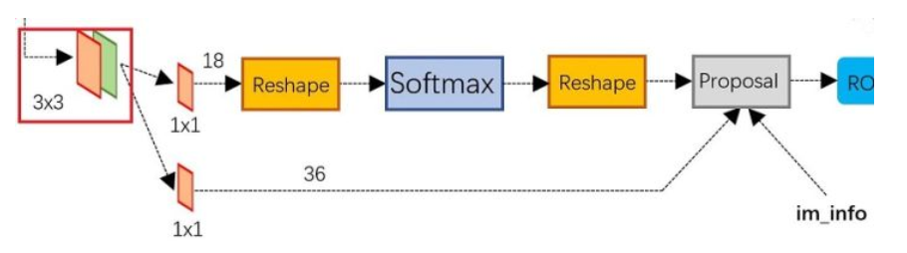
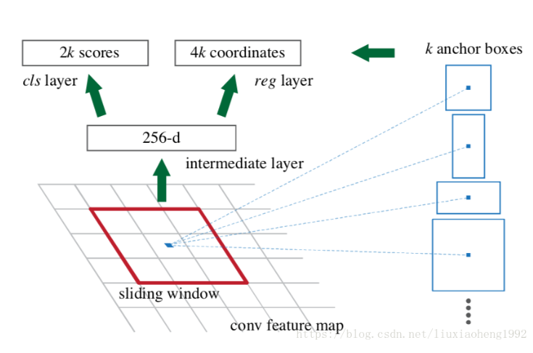

RPN(Region Proposal Networks)
rpn_cls
k=9
rpn_bbox
$$512 − d$$
1、 feature map进入RPN后，先经过一次kernel_size=3*3,padding = 1,stride = 1 的卷积，特征图大小依然是60*40* 512-d；
2、 rpn_cls：60*40*512-d ⊕ 1*1*512*18 ==> 60*40*9*2 ，逐点对feature map 9个anchor进行二分类(positive / negative)；
3、rpn_bbox：60*40*512-d ⊕ 1*1*512*36==>60*40*9*4，逐点回归计算9个anchor 的四个坐标。

Slide 15
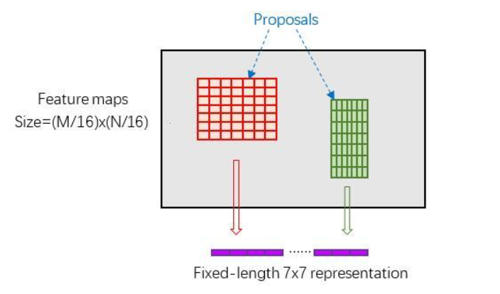
ROI pooling
将每个proposal对应的feature map区域等分为 pooled_w * pooled_h (如:7*7) 的网格，对网格的每一份都进行max pooling处理，使得大小不同的proposal输出都是 pooled_w * pooled_h固定大小，实现了固定长度输出,作为后续全连接层的输入。

Slide 16

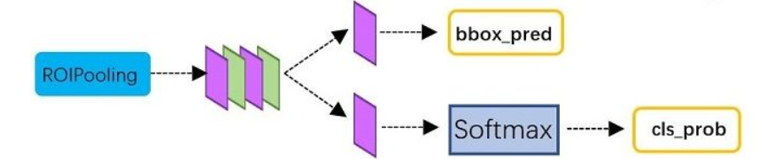
全连接层
[batch size, 50, 4 ]
[batch size, 512, 7, 7 ]
[batch size, 4096 ]
[batch size,50 ]
通过全连接和softmax对 proposal进行具体类别的分类，再次对 proposal 进行bounding box 回归，获取更高精度的bounding box 坐标。例：
假设我们从feature map上提取了300（超参数）个proposal ，经过RoI pooling层之后，全连接层的输入batch_size=300, 每个proposal feature map的大小是7*7*512-d, 对特征图进行全连接, 利用Softmax Loss和 smooth L1 Loss完成分类和位置回归。

Slide 17
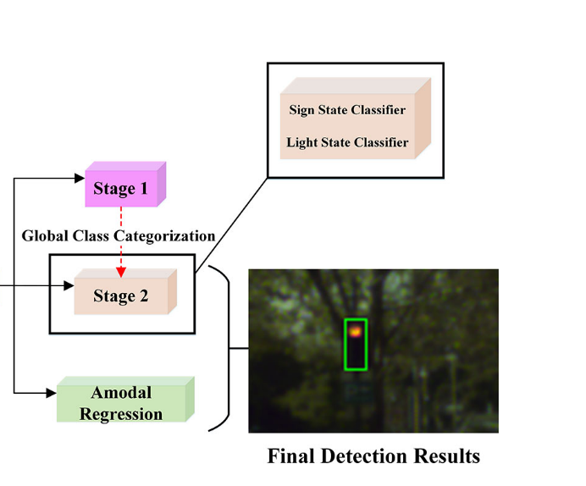
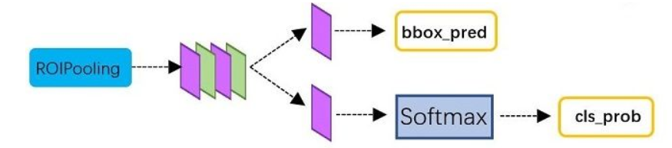
二级分类
该论文分类层 Faster R-CNN分类层

Slide 18

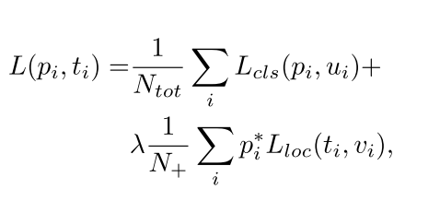
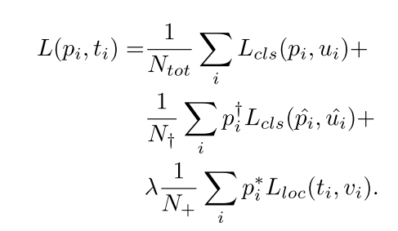
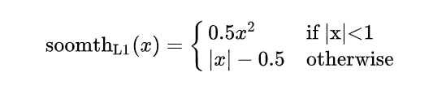
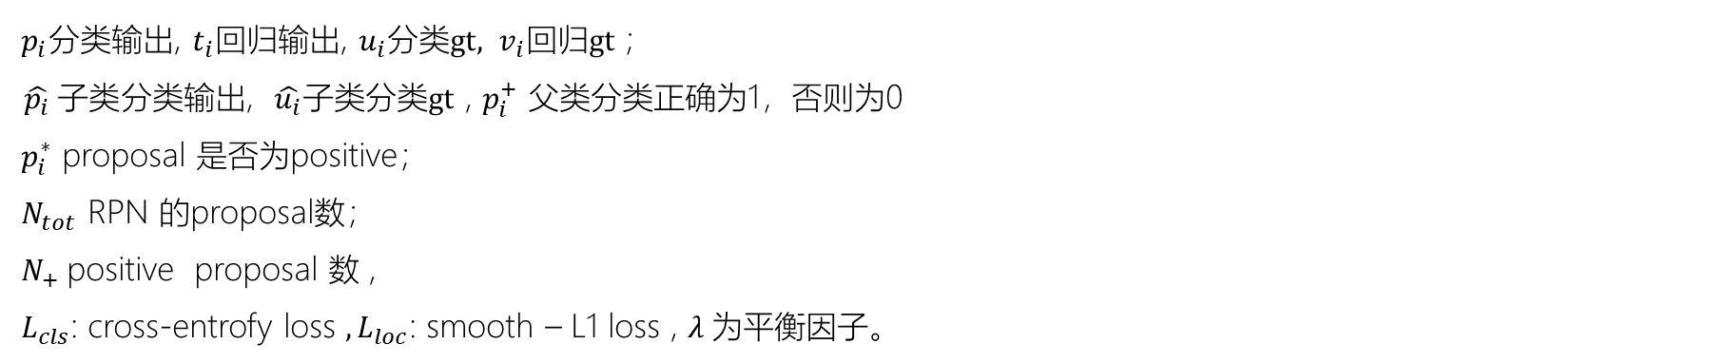
LOSS函数
Faster R-CNN loss: 该论文loss:
${ p}_{i}分类$输出, $t_{i}$回归输出, $u_{i}分类gt, v_{i}$回归$gt$；
$\hat{p_{i}} 子类$分类输出, $\hat{u_{i}}子类$分类$gt$ , $p_{i}^{+}$ 父类分类正确为1，否则为0
$p_{i}^{∗}$ proposal 是否为positive；
$N_{tot}$ RPN 的proposal数；
${ N}_{+}$positive proposal 数 ,
${ L}_{cls}$: cross-entrofy loss $,L_{loc}$: smooth – L1 loss , $λ 为平衡因子。$

Slide 19
数据重叠

Slide 20
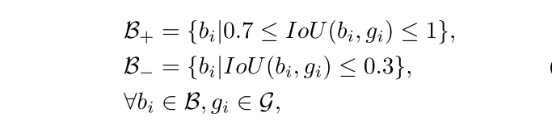
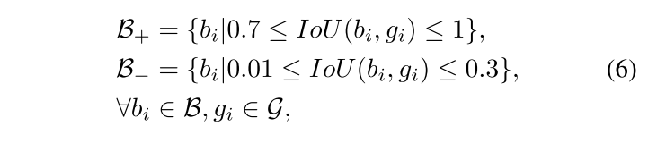
数据重叠
Faster RCNN：
本论文：
$ℬ_{}$ ：RPN 的proposal集合，$G ：$bonding box的gt，$ℬ_{+}：$positive proposal，$ℬ_{−}：$negative proposal

Slide 21
（三）实验配置

Slide 22
实验配置
RPN proposal = 50
框架：Tensorflow
模型：ResNet-50 + Faster R-CNN
Optimizer：SGD + momentum = 0.9
GPU：NVIDIA GeForce GTX 1080 Ti GPU
其他超参数为框架默认值

Slide 23
（四）实验结果

Slide 24
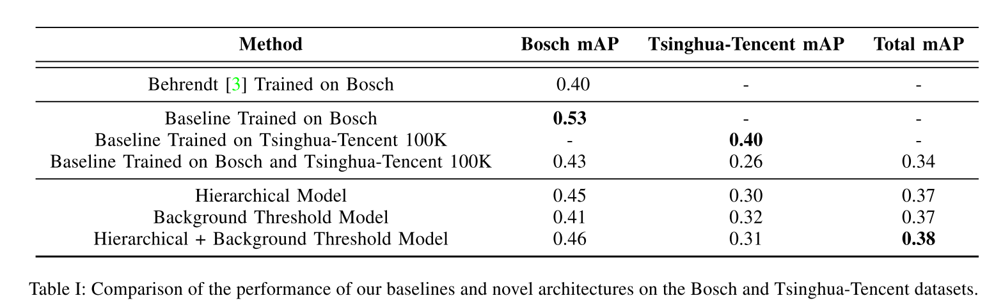
与 State-of-the-Art 对比

Slide 25
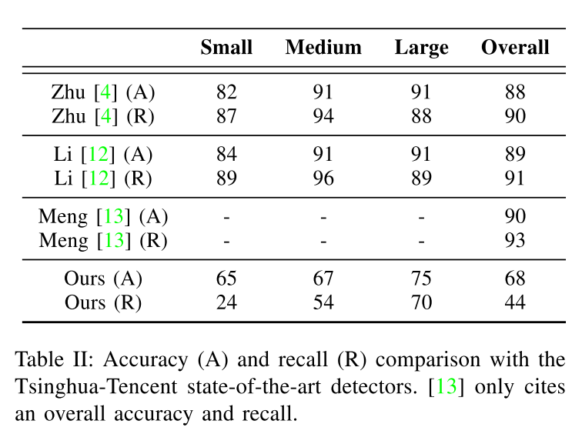
与 Tsinghua-Tencent State-of-the-Art 对比
0.6s/帧！本文模型的40倍
0.015s/帧！

Slide 26
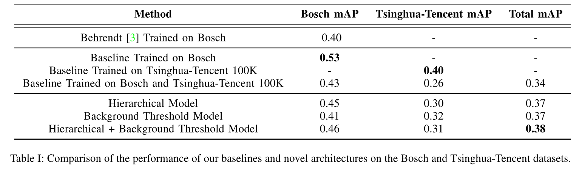
Ablation 研究

Slide 27
谢谢！

